Slide 1



MUY
BREVE
EXPLICACIÓN
DE
DIÁLOGO EUROPEO CON LA JUVENTUD

Slide 2


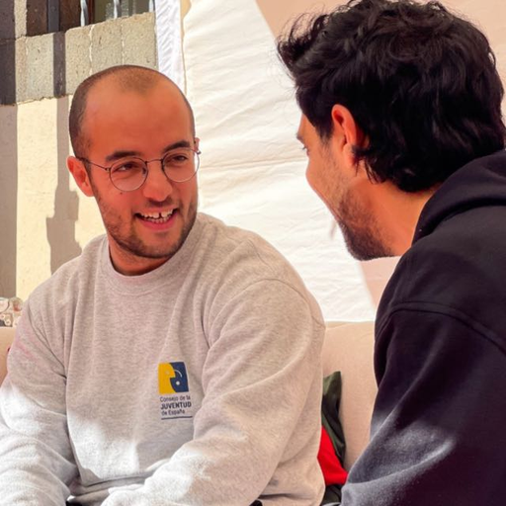


EL CONSEJO
El Consejo de la Juventud de España (CJE) es una plataforma de más de 60 entidades juveniles, creada por ley en 1983 y formada por los Consejos de Juventud de las Comunidades Autónomas y organizaciones juveniles de ámbito estatal. Propiciamos la participación de la juventud en el desarrollo político, social, económico y cultural de nuestro Estado en un entorno global, tal como recoge el artículo 48 de la Constitución Española.
Juan Antonio Báez
vicepresidente y responsable de socioeconómica, comunicación y diálogo europeo con la juventud del CJE
@consejojuventudespana
@_cje_
Eternamente jóvenes

Slide 3





CONTENIDO
de la sesión
1
¿QUÉ ES DIÁLOGO EUROPEO CON LA JUVENTUD?
YOUTH GOALS
2
3
CONSULTAS
4
EJEMPLOS

Slide 4



¿QUÉ ES DIÁLOGO EUROPEO CON LA JUVENTUD?
Diálogo con la Juventud es una iniciativa de la Unión Europea que promueve la participación de la juventud en el desarrollo político, social, económico y cultural en todos los niveles territoriales, desde el local al europeo; y fomenta el debate entre jóvenes y responsables de la toma de decisiones para el diseño, implementación, seguimiento y evaluación de las políticas públicas que repercutan en la juventud.

Slide 5
¿QUÉ ES DIÁLOGO EUROPEO CON LA JUVENTUD?
-HACEN ENCUENTROS Y COSAS
-HABLAN CON MUCHA GENTE JOVEN
-REUNIRSE CON GENTE IMPORTANTE
-VÍDEOS PARA LAS REDES SOCIALES
-TRABAJAN DE MANERA MULTINIVEL

Slide 6
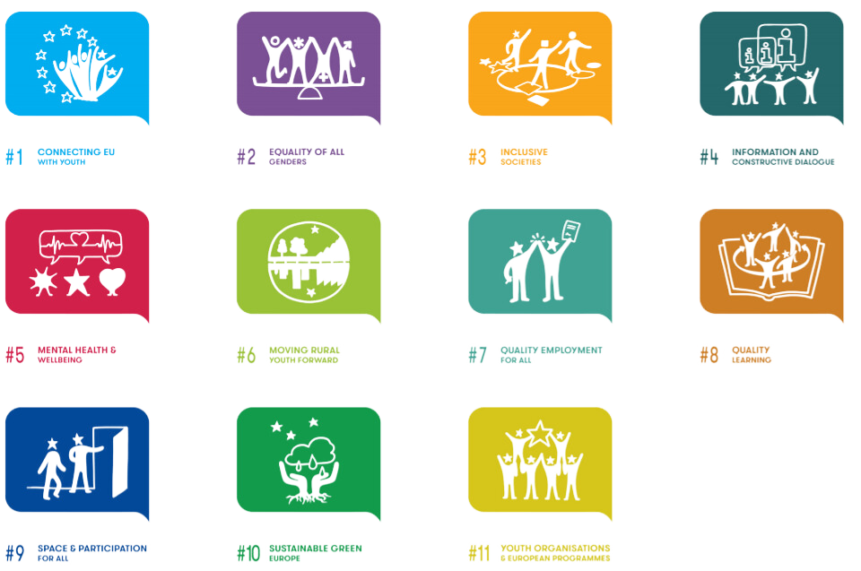
Youth Goals

Slide 7

ESTRATEGIA DE LA UE 2019-2027
TOMA DE DECISIONES POR PARTE DE LAS PERSONAS JÓVENES

Slide 8

SOCIEDADES INCLUSIVAS

Slide 9
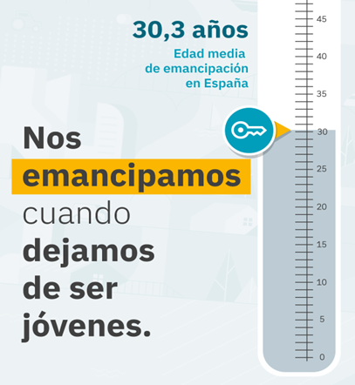
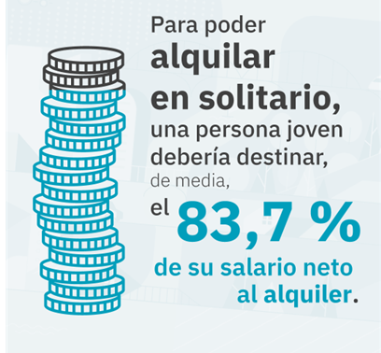

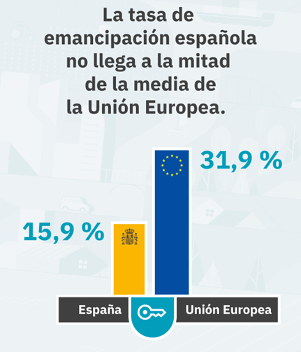
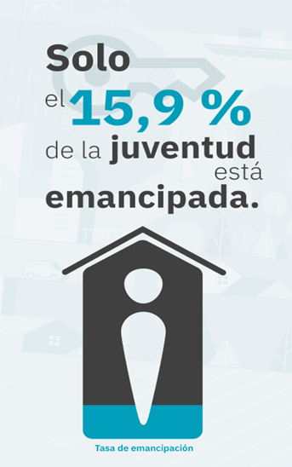
INCLUSIÓN

Slide 10

ESTRUCTURA NACIONAL
CJE
INJUVE
NWG
EMBAJADAS

Slide 11

ESTRUCTURA NACIONAL
EMBAJADAS
EMBAJADORES
CONSULTAS

Slide 12



MULTINIVEL

Slide 13
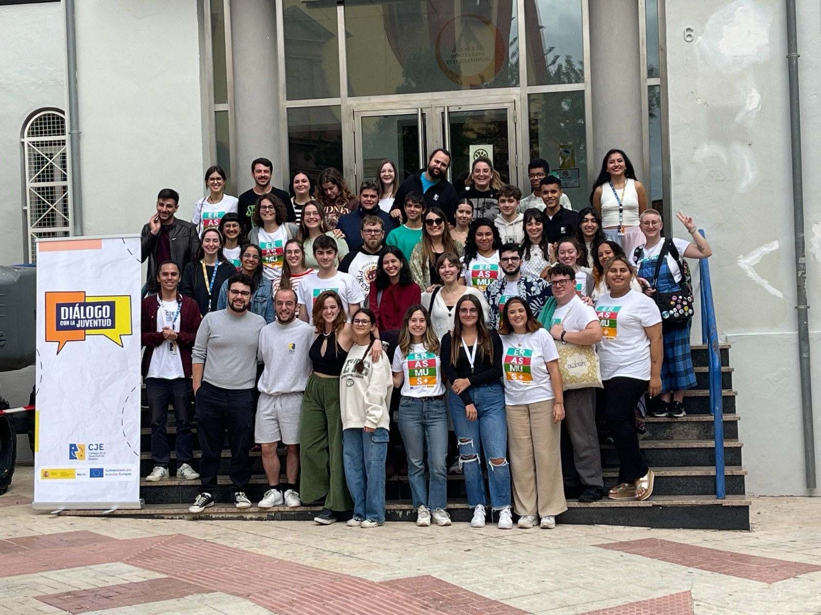

Slide 14
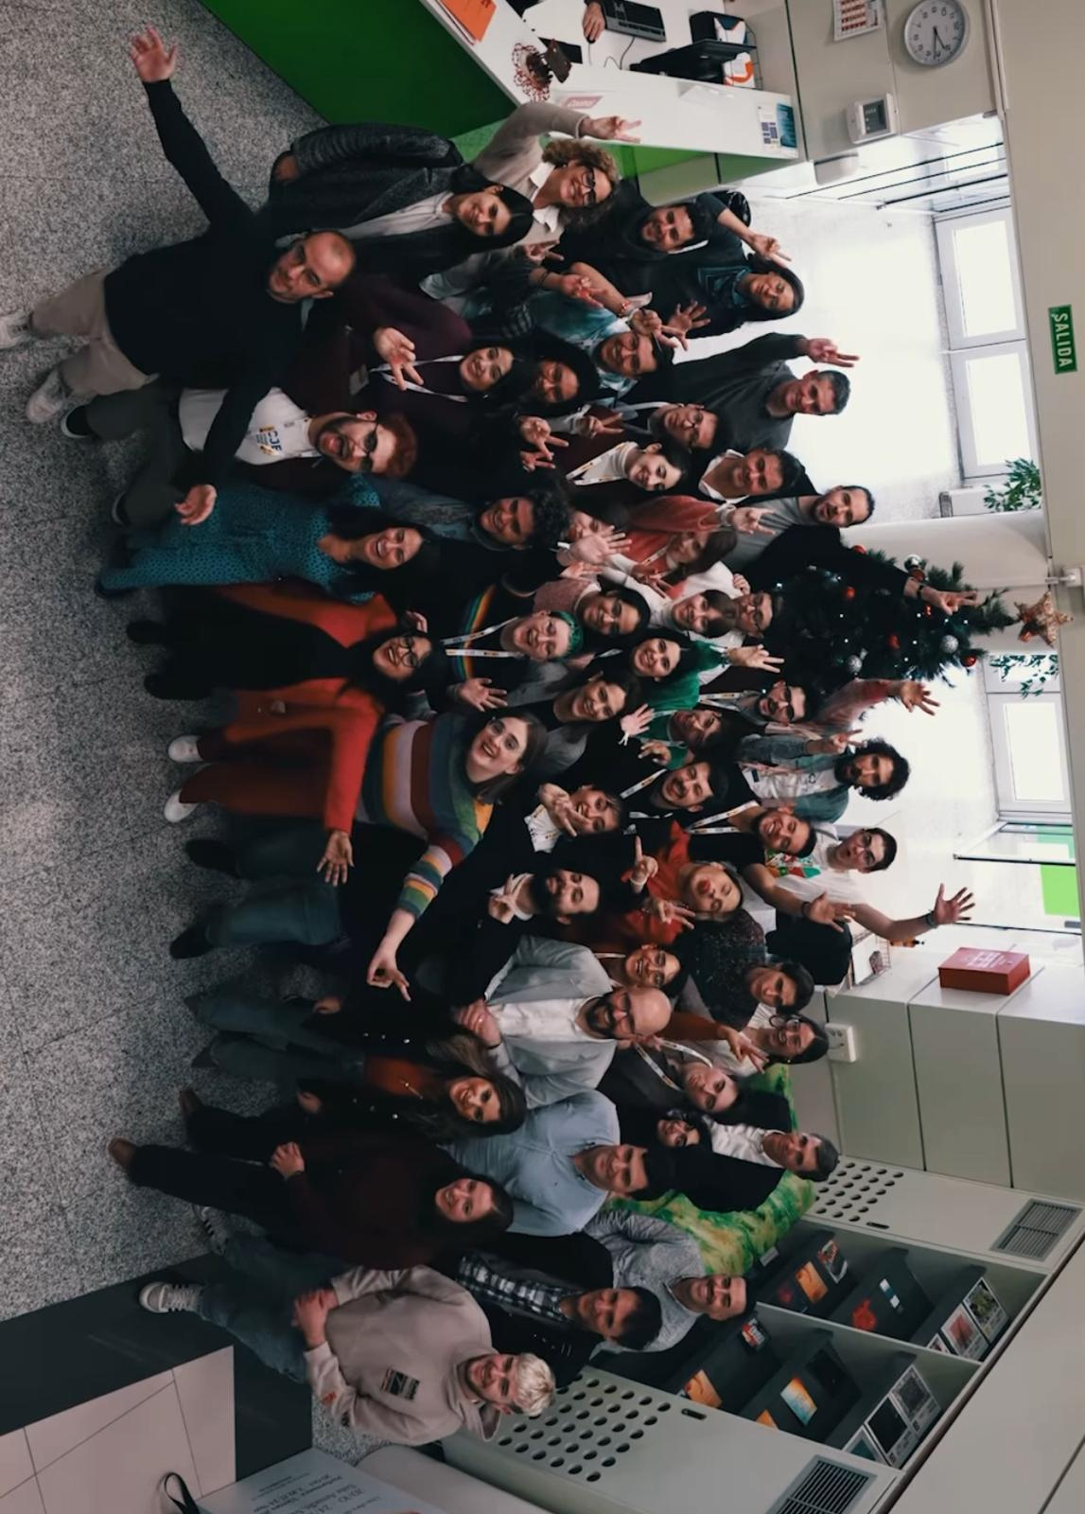

Slide 15

¡GRACIAS!
Si tienes cualquier duda:

